Slide 1
C#
Nome: Agnes Preuss Jhonatan Alves

Slide 2
Origem
Criada pela Microsoft através de um time organizado por Anders Hejlsberg;
Faz parte da plataforma .NET;
Uma plataforma única para desenvolvimento e execução de sistemas e aplicações. Nela qualquer código gerado pode ser executado em qualquer dispositivo que possua esse framework, evitando assim problemas de compatibilidade;
Possui FCL(Conjunto de Bibliotecas Unificadas) que fazem os programas rodarem num CLR ( Ambiente de Execução Independente de Linguagem) em vez de um hardware;
Foi a escrita das bibliotecas linguagem .NET;
Oriiginalmente suas bibliotecas seriam escritas na linguagem Simple Managed C (SMC), com um compilador próprio, no entanto, a Microsoft escolheu Anders Hejlsberg para formar um time para a criação de uma nova linguagem chamada Cool (C-like Object Oriented Language), renomeada em 2000 para C#.

Slide 3
Classificação
Inspirada principalmente em Java e C++, contudo teve outras influências como C, Eiffel, Object Pascal;
Linguagem simples;
Fortemente tipada;
Orientada a objeto;
Predominantemente estática, mas pode ser dinâmica usando a funcionalidade dynamic;
É usada para desenvolvimento web, mobile e aplicações desktop.

Slide 4
Comparação C e C++ vs C#
Ponteiros e aritmética precisam ser checadas ou seram usadas no modo inseguro (unsafe mode);
Normalmente os acessos a objetos são realizados através de referências e os mesmos são liberados através da coleta de lixo (garbage collector);
A sintaxe para a declaração de vetores é diferente;
Ele não possui destrutores, usado para deletar objetos, e nem herança múltipla. O mais próximo seria a interface disposable unida com a construção using block;
Não é permitida herança múltipla, mas uma classe pode implementar várias interfaces abstratas.

Slide 5
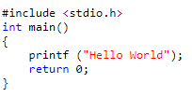
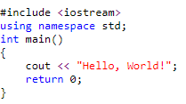
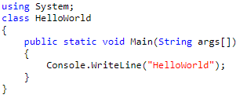
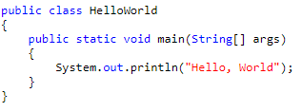
Comparação
C C++
C# Java

Slide 6
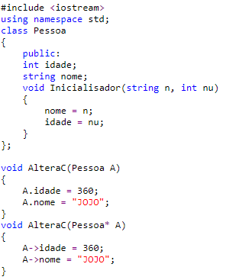
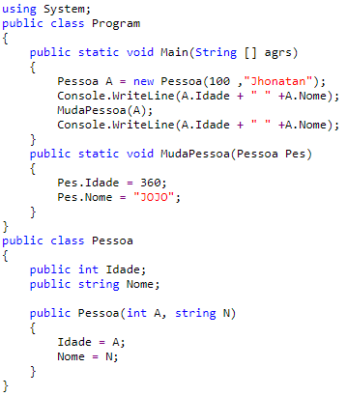
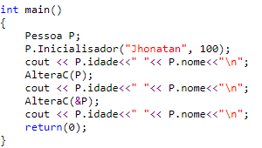


Comparação
C++ x C#

Slide 7
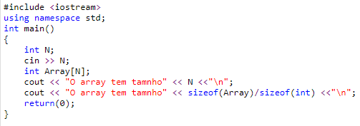
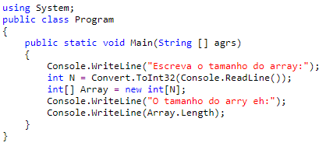


Comparação C++ x C#

Slide 8
Fonte
https://www.programacaoprogressiva.net/2012/08/comece-programar-linguagem-de_31.html
https://docs.microsoft.com/pt-br/dotnet/csharp/whats-new/csharp-version-history
https://pt.wikipedia.org/wiki/C_Sharp#Implementa%C3%A7%C3%B5es
https://en.wikipedia.org/wiki/C_Sharp_(programming_language)
https://pt.stackoverflow.com/questions/190463/o-que-%C3%A9-estilo-de-tipagem
https://pt.stackoverflow.com/questions/125588/c-%C3%A9-uma-linguagem-compilada-ou-interpretada
https://pt.wikipedia.org/wiki/Microsoft_.NET
https://pt.stackoverflow.com/questions/125588/c-%C3%A9-uma-linguagem-compilada-ou-interpretada
http://www.guj.com.br/t/qual-a-diferenca-entre-c-c-c/331885
https://www.cprogramming.com/tutorial/constructor_destructor_ordering.html
https://www.oficinadanet.com.br/artigo/526/c_sharp_csharp_o_que_e_esta_linguagem
https://www.upwork.com/hiring/development/c-sharp-vs-c-plus-plus/

